Slide 1
§2.2 一元线性回归模型的参数估计
一、一元线性回归模型的基本假设
二、参数的普通最小二乘估计（OLS）
三、参数估计的最大或然法(ML)
四、最小二乘估计量的性质
五、参数估计量的概率分布及随机干
扰项方差的估计

Slide 2

单方程计量经济学模型分为两大类：
线性模型和非线性模型
线性模型中，参数之间的关系呈线性关系
非线性模型中，参数之间的关系呈非线性关系
一元线性回归模型：只有一个解释变量
i=1,2,…,n
Y为被解释变量，X为解释变量，β₀与β₁为待估参数， μ为随机干扰项

Slide 3
回归分析的主要目的是要通过样本回归函数（模型）SRF尽可能准确地估计总体回归函数（模型）PRF。
估计方法有多种，其种最广泛使用的是普通最小二乘法（ordinary least squares, OLS）。
为保证参数估计量具有良好的性质，通常对模型提出若干基本假设。
注：实际这些假设与所采用的估计方法紧密相关。

Slide 4
一、线性回归模型的基本假设
假设1、解释变量X是确定性变量，不是随机变量；
假设2、随机误差项μ具有零均值、同方差和不序列相关性：
E(μ_{i})=0 i=1,2, …,n
Var (μ_{i})=σ_{μ}² i=1,2, …,n
Cov(μ_{i,} μ_{j})=0 i≠j i,j= 1,2, …,n
假设3、随机误差项μ与解释变量X之间不相关：
Cov(X_{i}, μ_{i})=0 i=1,2, …,n
假设4、μ服从零均值、同方差、零协方差的正态分布
μ_{i}~N(0, σ_{μ}² ) i=1,2, …,n

Slide 5
注意：
1、如果假设1、2满足，则假设3也满足;
2、如果假设4满足，则假设2也满足。
以上假设也称为线性回归模型的经典假设或高斯（Gauss）假设，满足该假设的线性回归模型，也称为经典线性回归模型（Classical Linear Regression Model, CLRM）。

Slide 6
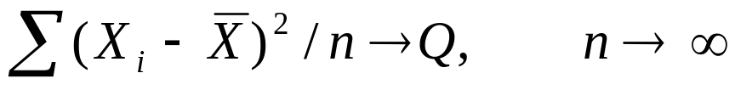
另外，在进行模型回归时，还有两个暗含的假设：
假设5：随着样本容量的无限增加，解释变量X的样本方差趋于一有限常数。即
假设6：回归模型是正确设定的(与真实模型一致)
假设5旨在排除时间序列数据出现持续上升或下降的变量作为解释变量，因为这类数据不仅使大样本统计推断变得无效，而且往往产生所谓的伪回归问题（spurious regression problem）。
假设6也被称为模型没有设定偏误（specification error）

Slide 7
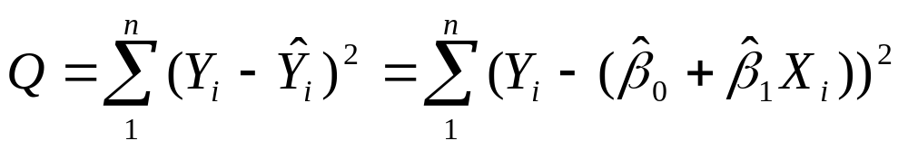

二、参数的普通最小二乘估计（OLS）
给定一组样本观测值（X_{i}, Y_{i}）（i=1,2,…n）要求样本回归函数尽可能好地拟合这组值.
普通最小二乘法（Ordinary least squares, OLS）给出的判断标准是：二者之差的平方和
最小。

Slide 8


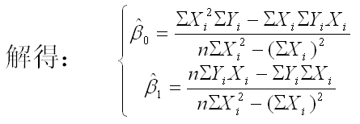
方程组（*）称为正规方程组（normal equations）。

Slide 9
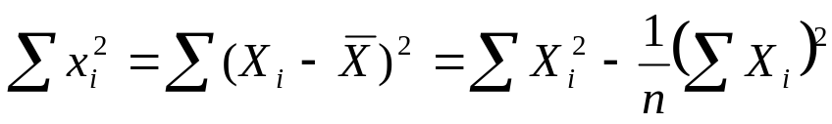
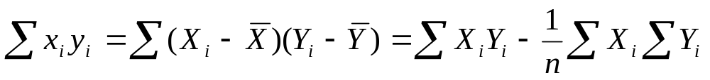
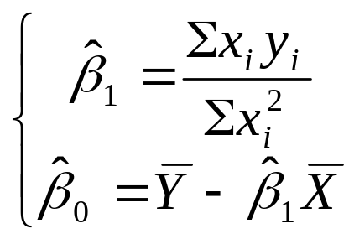
记
上述参数估计量可以写成：
称为OLS估计量的离差形式（deviation form）.
由于参数的估计结果是通过最小二乘法得到的，故称为普通最小二乘估计量（ordinary least squares estimators）.

Slide 10
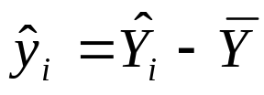
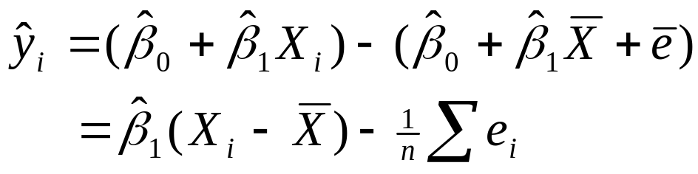
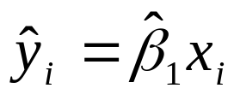
顺便指出 ，记
则有
可得
（**）
（**）式也称为样本回归函数的离差形式。
注意：
在计量经济学中，往往以小写字母表示对均值的离差。

Slide 11
三、参数估计的极大似然法(ML)
极大似然法 (Maximum Likelihood,简写ML)，是不同于最小二乘法的另一种参数估计方法，是从最大似然原理出发发展起来的其它估计方法的基础。
基本原理：
对于最大似然法，当从模型总体随机抽取n组样本观测值后，最合理的参数估计量应该使得从模型中抽取该n组样本观测值的概率达到最大.

Slide 12
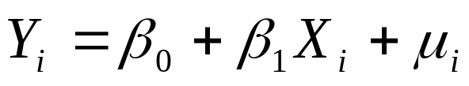

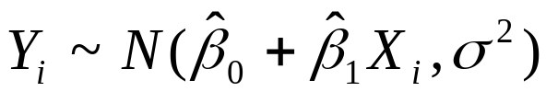
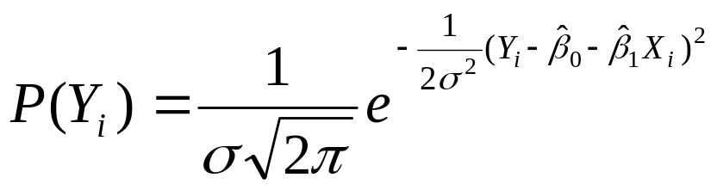
在满足基本假设条件下，对一元线性回归模型：
随机抽取n组样本观测值（X_{i}, Y_{i}）（i=1,2,…n）。
假如模型的参数估计量已经求得，为
那么Y_{i}服从如下的正态分布：
于是，Y的概率函数为
（i=1,2,…n）

Slide 13
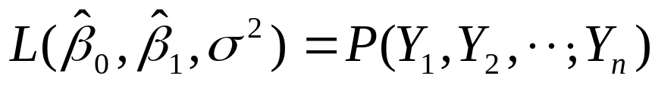
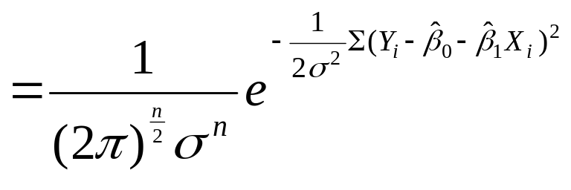
因为Y_{i}是相互独立的，所以所有样本观测值的联合密度函数，也即似然函数(likelihood function)为：
将该似然函数极大化，即可求得到模型参数的极大释然估计量(MLE)

Slide 14
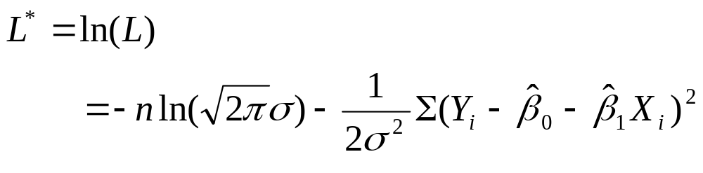
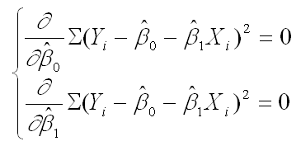
由于似然函数的极大化与似然函数的对数的极大化是等价的，所以，取对数似然函数如下：

Slide 15
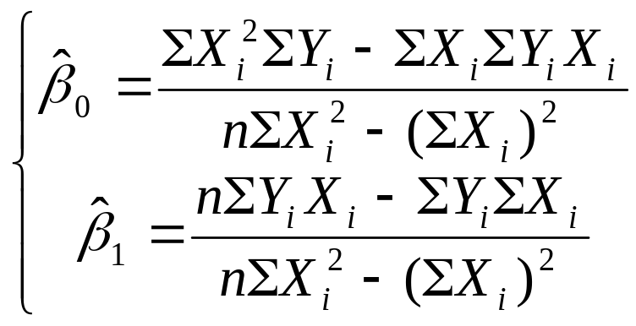
解得模型的参数估计量为：
可见，在满足一系列基本假设的情况下，模型结构参数的最大似然估计量与普通最小二乘估计量是相同的。

Slide 16
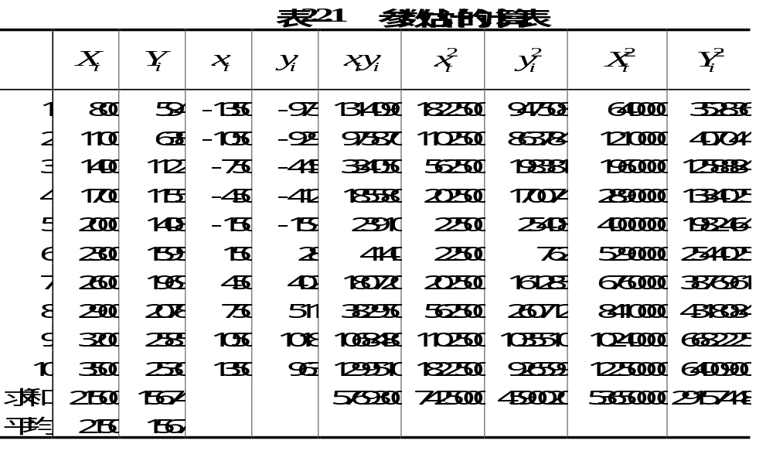
例2.2.1：在上述家庭可支配收入-消费支出例中，对于所抽出的一组样本数，参数估计的计算可通过下面的表2.2.1进行。

Slide 17
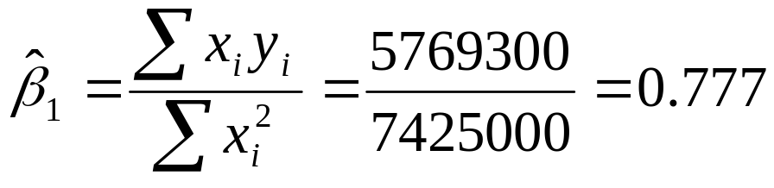
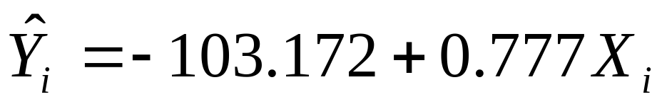
因此，由该样本估计的回归方程为：

Slide 18
四、最小二乘估计量的性质
当模型参数估计出后，需考虑参数估计值是否能代表参数真实值，它是随样本怎样变化的？
可从如下几个方面考察其优劣性：
（1）线性性，即它是否是另一随机变量的线性函数；
（2）无偏性，即它的均值或期望值是否等于总体的真实值；
（3）有效性，即它是否在所有线性无偏估计量中具有最小方差。

Slide 19
这三个准则也称作估计量的小样本性质。
拥有这类性质的估计量称为最佳线性无偏估计量（best liner unbiased estimator, BLUE）。
当不满足小样本性质时，需进一步考察估计量的大样本或渐近性质：
（4）渐近无偏性，即样本容量趋于无穷大时，是否它的均值序列趋于总体真值；
（5）一致性，即样本容量趋于无穷大时，它是否依概率收敛于总体的真值；
（6）渐近有效性，即样本容量趋于无穷大时，是否它在所有的一致估计量中具有最小的渐近方差。

Slide 20





高斯—马尔可夫定理(Gauss-Markov theorem)
在给定经典线性回归的假定下，最小二乘估计量是具有最小方差的线性无偏估计量。

Slide 21

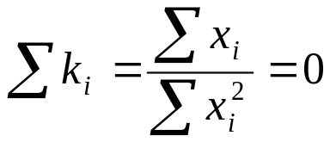

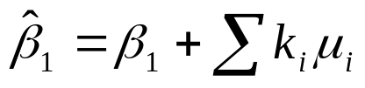
证：
易知
故
同样地，容易得出

Slide 22

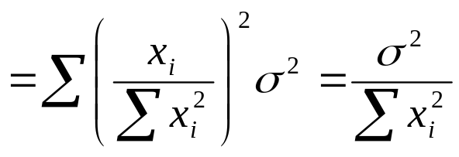
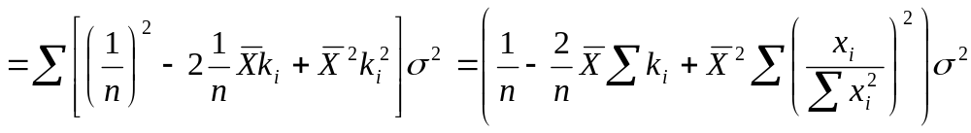
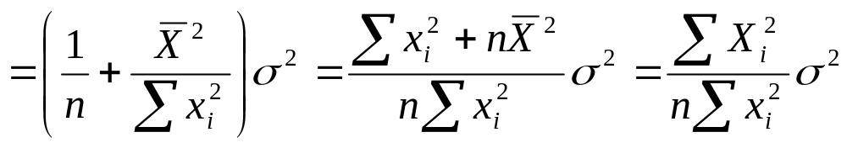

Slide 23
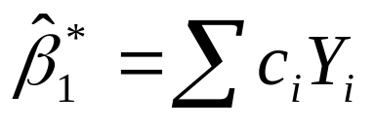
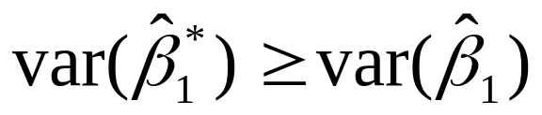
（2）证明最小方差性
其中，c_{i}=k_{i}+d_{i}，d_{i}为不全为零的常数
则容易证明
普通最小二乘估计量（ordinary least Squares Estimators）称为最佳线性无偏估计量（best linear unbiased estimator, BLUE）

Slide 24

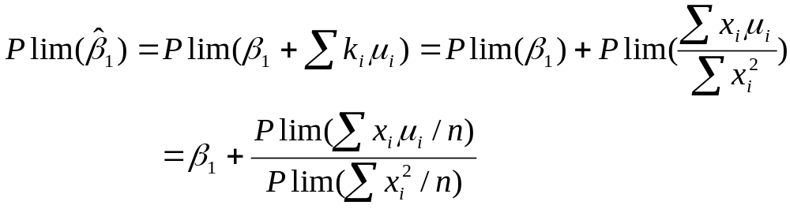
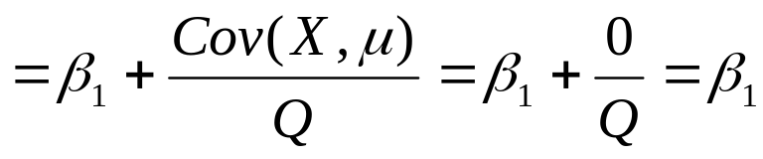
由于最小二乘估计量拥有一个“好”的估计量所应具备的小样本特性，它自然也拥有大样本特性。

Slide 25


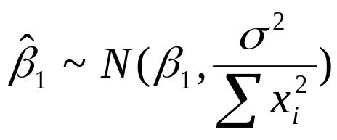
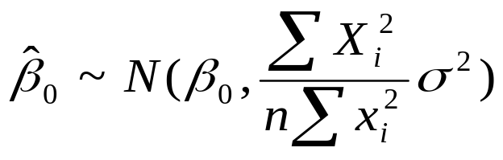
五、参数估计量的概率分布及随机干扰项方差的估计

Slide 26
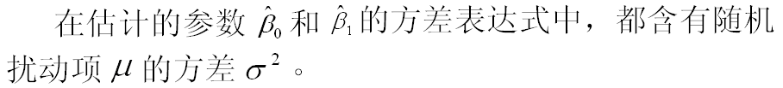

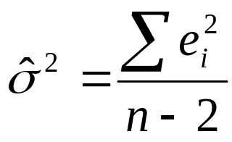
2、随机误差项μ的方差σ²的估计
σ²又称为总体方差。
可以证明，σ²的最小二乘估计量为
它是关于σ²的无偏估计量。

Slide 27
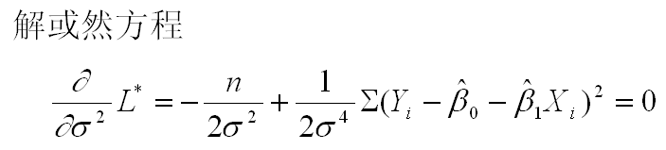
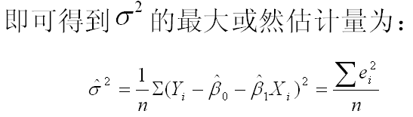
在最大或然估计法中，
因此， σ²的最大或然估计量不具无偏性，但却具有一致性。

Slide 28

